Slide 1
Dizajnimi i rrjetës së Fakulteti i Inxhinierise Elektrike dhe Kompjuterike Dega kryesore dhe 3 degë tjera me Packet Tracer
Lënda: Rrjeta Kompjuterike
E punuan:Rrezon Hazrolli
Albin Berisha
Ardit Konjuhi
Besnik Rrmoku

Slide 2
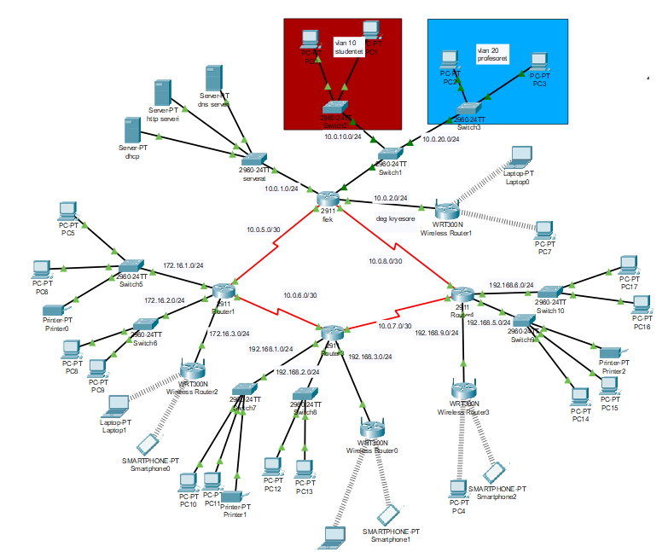
Topologjia

Slide 3
Konfigurimi i roterit fiek

Slide 4
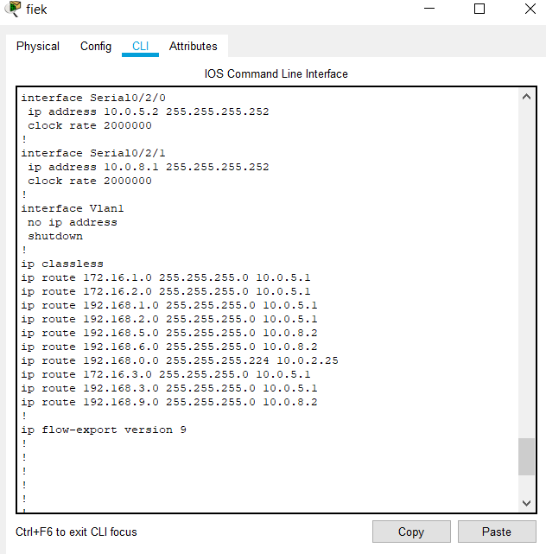

Slide 5
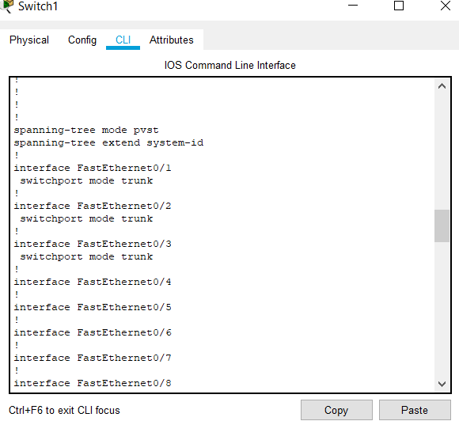
Konfigurimi i switchit Switch1

Slide 6
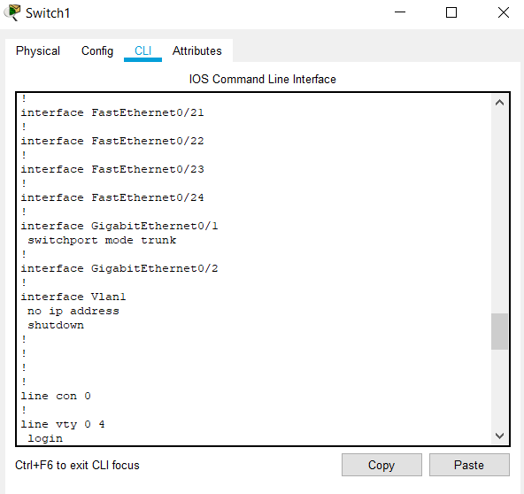

Slide 7
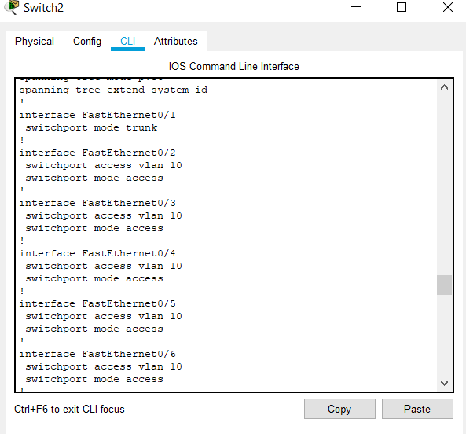
Konfigurimi I switchit Switch2

Slide 8
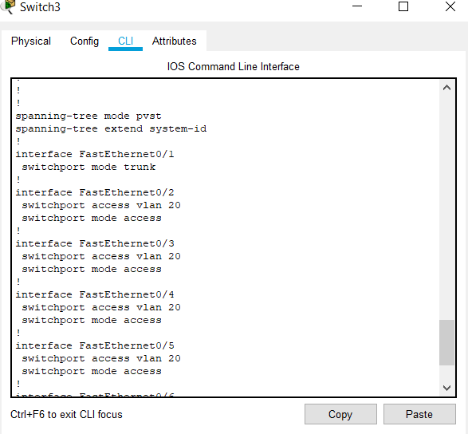
Konfigurimi I switchit Switch3

Slide 9
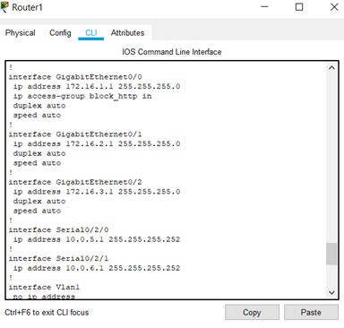
Konfigurimi I ruterit Router1 Konfigurimi I interface-ve

Slide 10
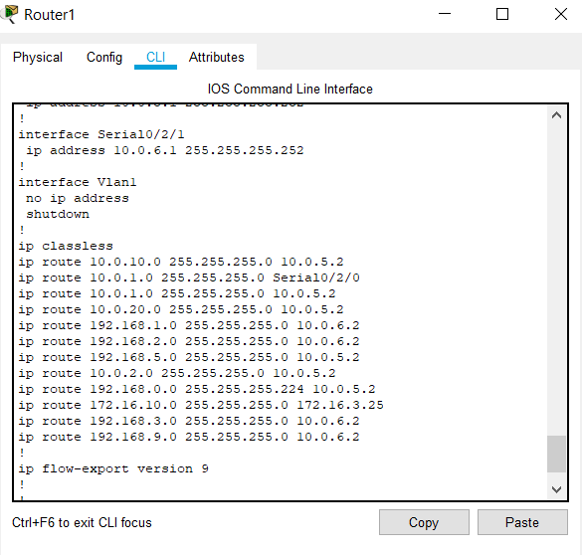
Rruget statike te routerit Router1

Slide 11
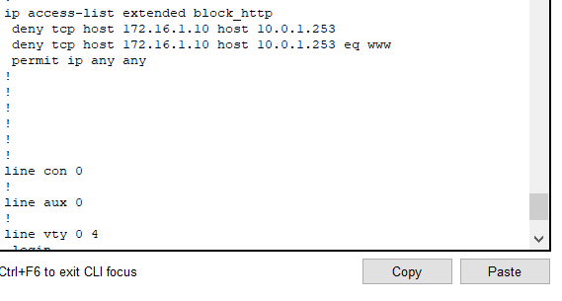
Konfigurimi I nje acces liste

Slide 12
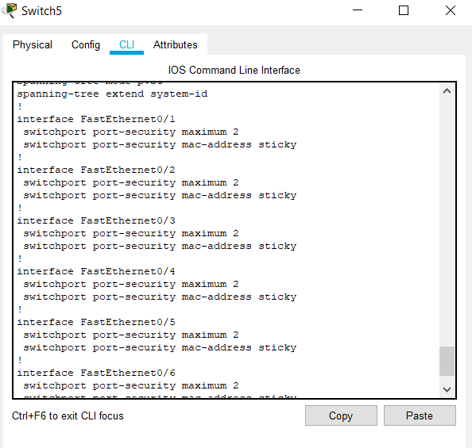
Konfigurimi I switchit Switch5 Konfigurimi I port-security

Slide 13
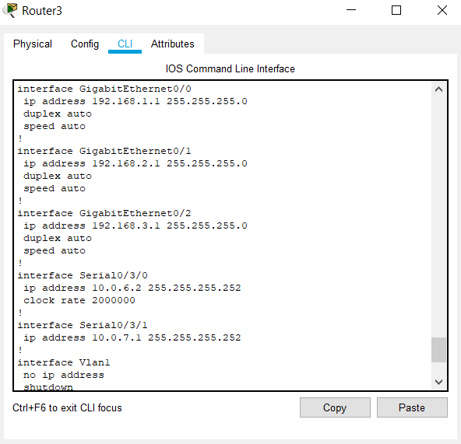
Konfigurimi I roterit Router3
Konfigurimi I interfaceve

Slide 14
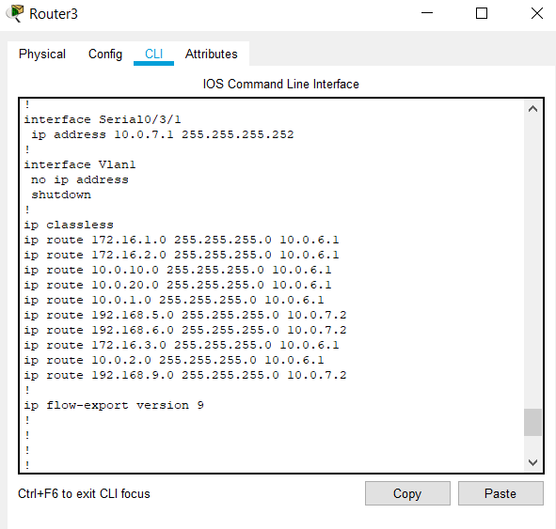
Rruget statike

Slide 15
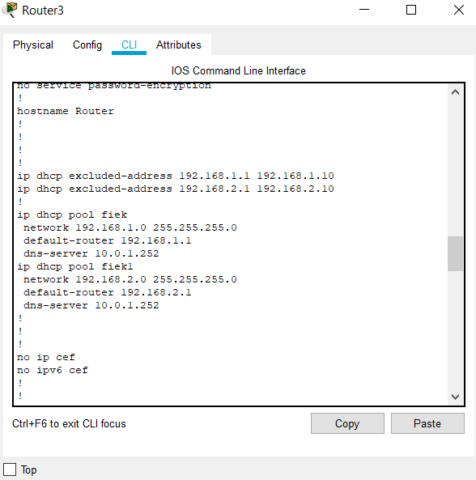
Konfigurimi I roterit si DHCP Server

Slide 16
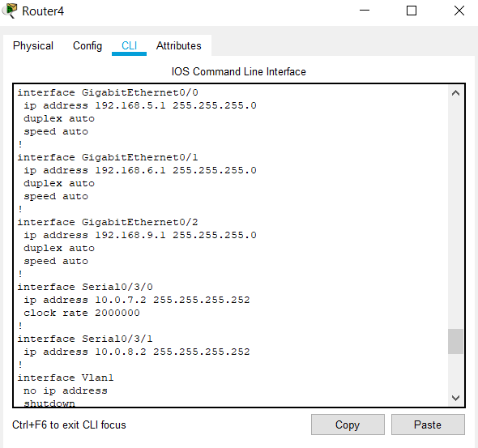
Konfigurimi I roterit Router4
Konfigurimi I interfaceve

Slide 17
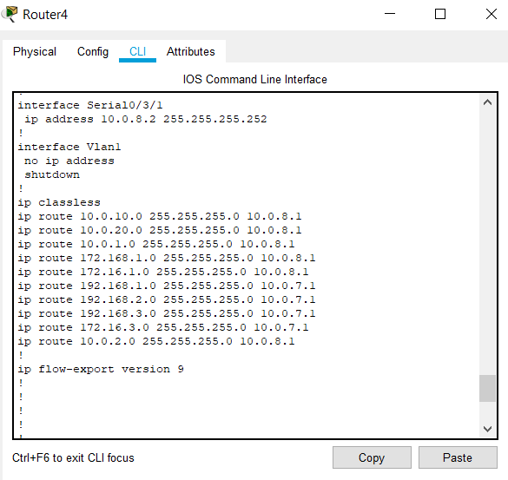
Rruget statike

Slide 18
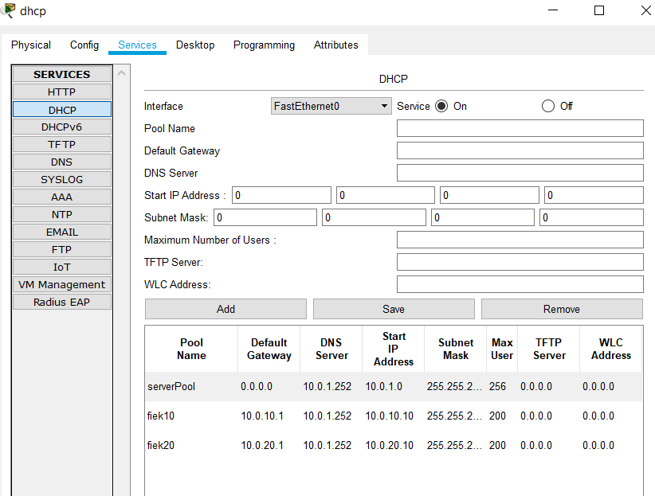
Konfigurimi I DHCP Serverit

Slide 19
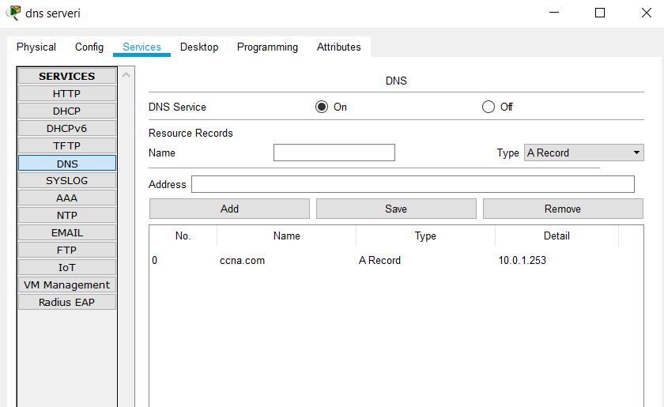
Konfigurimi I DNS Serverit

Slide 20
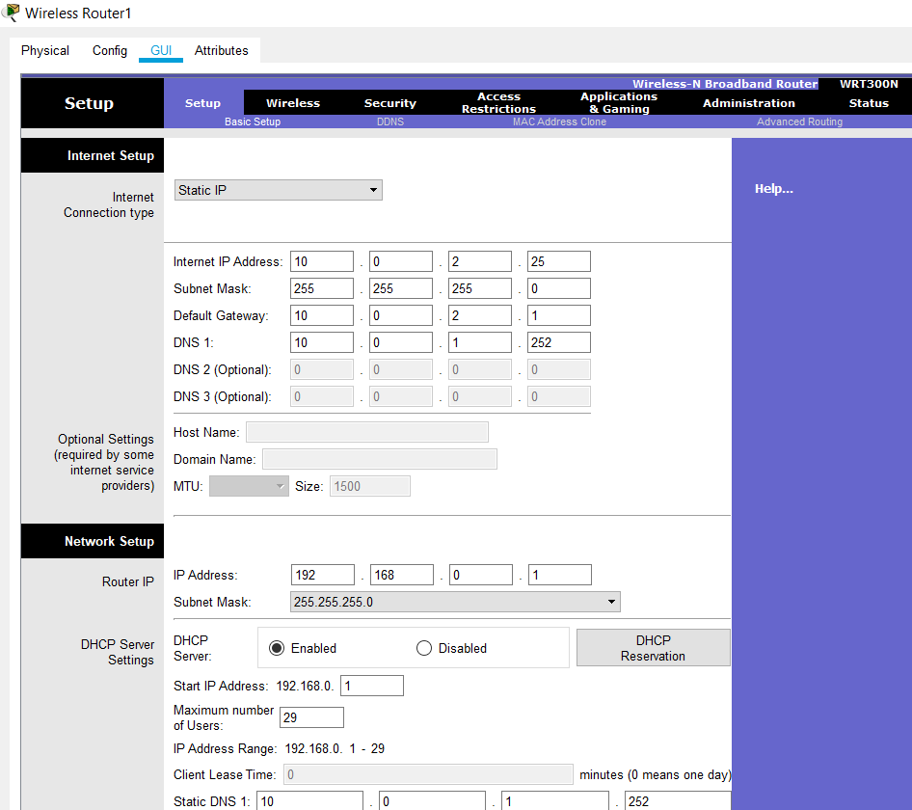
Konfigurimi I Wireless Router1

Slide 21
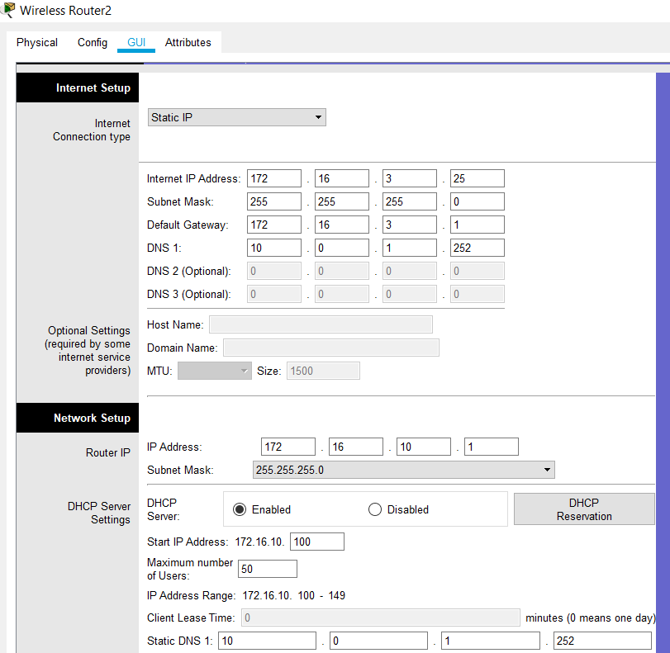
Konfigurimi I Wireless Router2

Slide 22
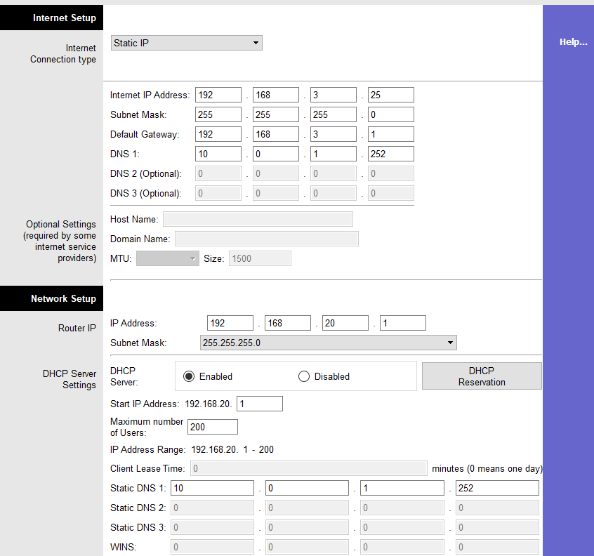
Konfigurimi I Wireless Router0

Slide 23
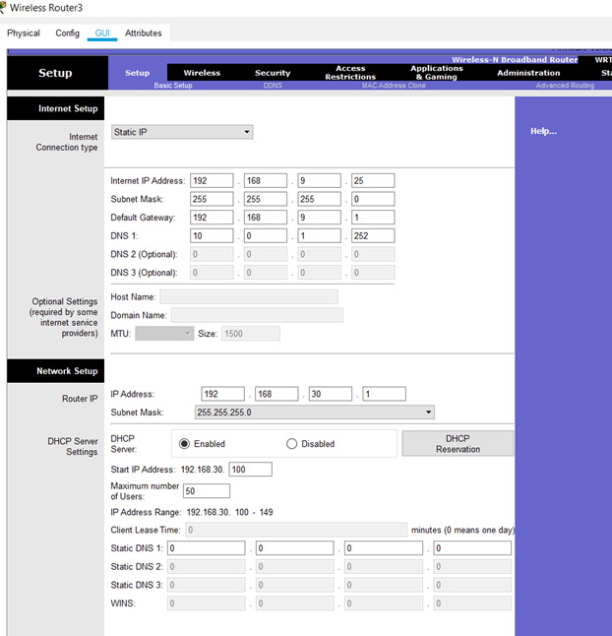
Konfigurimi I Wireless Router3

Slide 24
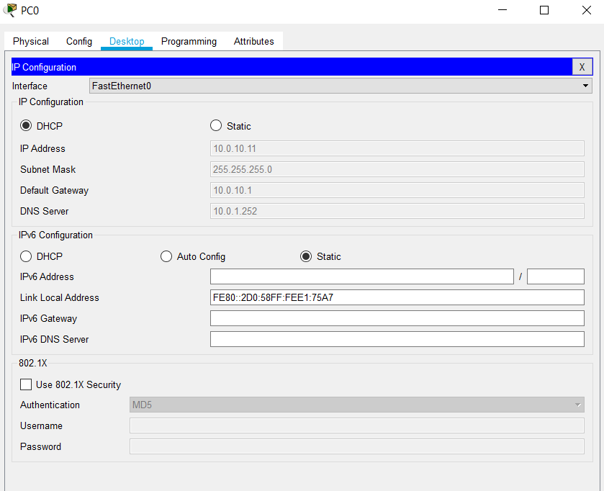
Adresimi dinamik I kompjuterit permes DHCP Serverit

Slide 25
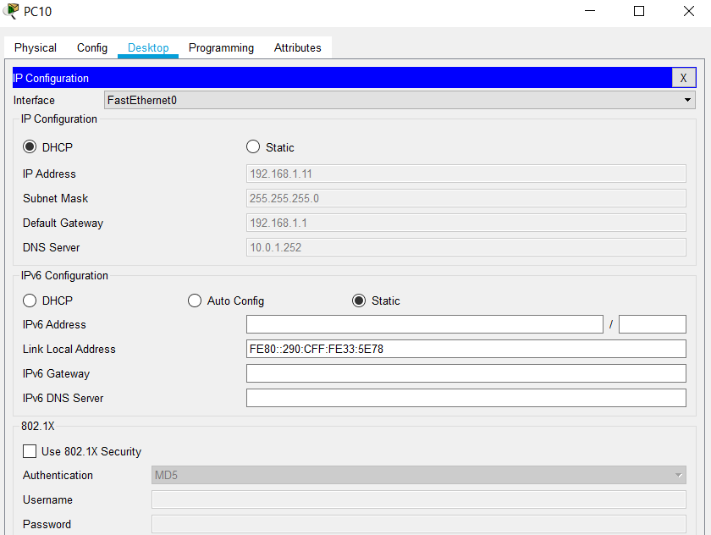
Adresimi dinamik I kompjuterit permes roterit si DHCP Serverit

Slide 26
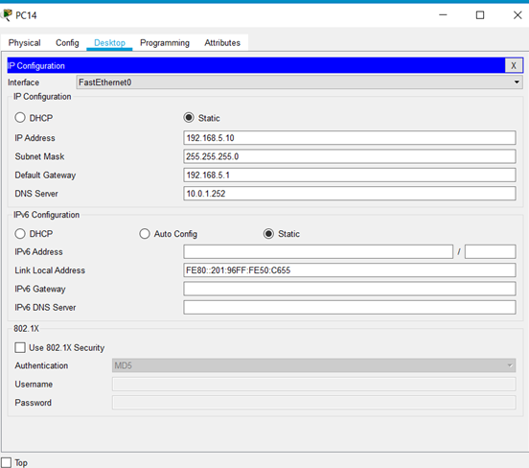
Adresimi statik I kompjuterit

